Slide 1
TDD - Benefícios
LACE – Transformação Ágil B3
Treinamento Stakeholders

Slide 2
Recapitulando...
TDD e Clean Code - Introdução
Ciclo TDD
TDD, um pouco de história
CLEAN CODE e suas vantagens

Slide 3
Benefícios do TDD

Slide 4
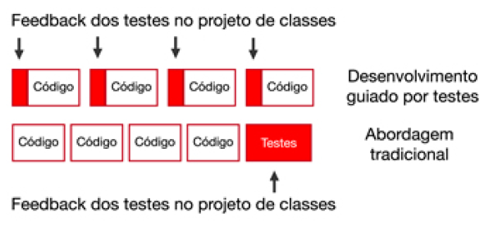

Benefícios do TDD – Feedback constante
Será que alguns defeitos identificados pelo time de QA ou até mesmo da homologação não poderiam ter sido evitados em tempo de codificação?

Slide 5
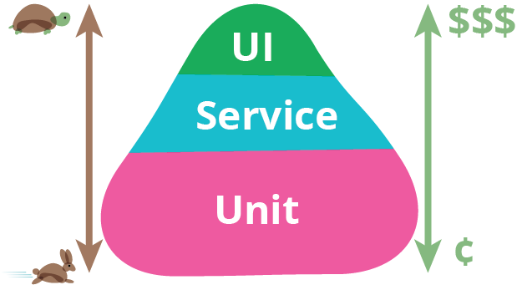
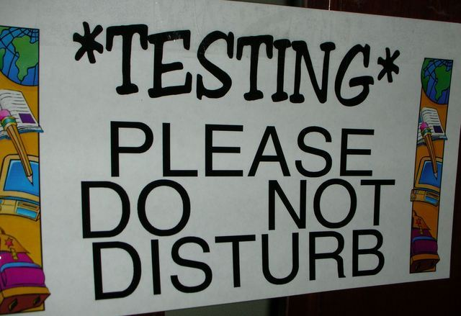
Benefícios do TDD – TESTES UNITÁRIOS PRONTOS e AUTOMATIZADOS!
Código nasce testado...
novas implementações se tornam mais confiáveis e reutilizáveis
Segurança em alterar código legado
... e preparado para automação.
Habilita a automação, o que é parte fundamental da integração contínua.
Execução frequente e rápida

Slide 6
Benefícios do TDD – It´s alive!
Documentação “viva”
Documentação escrita X feedback automatizado e constante dos testes
facilita a manutenção e o compreensão do código
diminui a necessidade de debug
Só os testes são suficientes como documentação?
Com certeza, não. Entretanto eles serão parte importante disso.

Slide 7
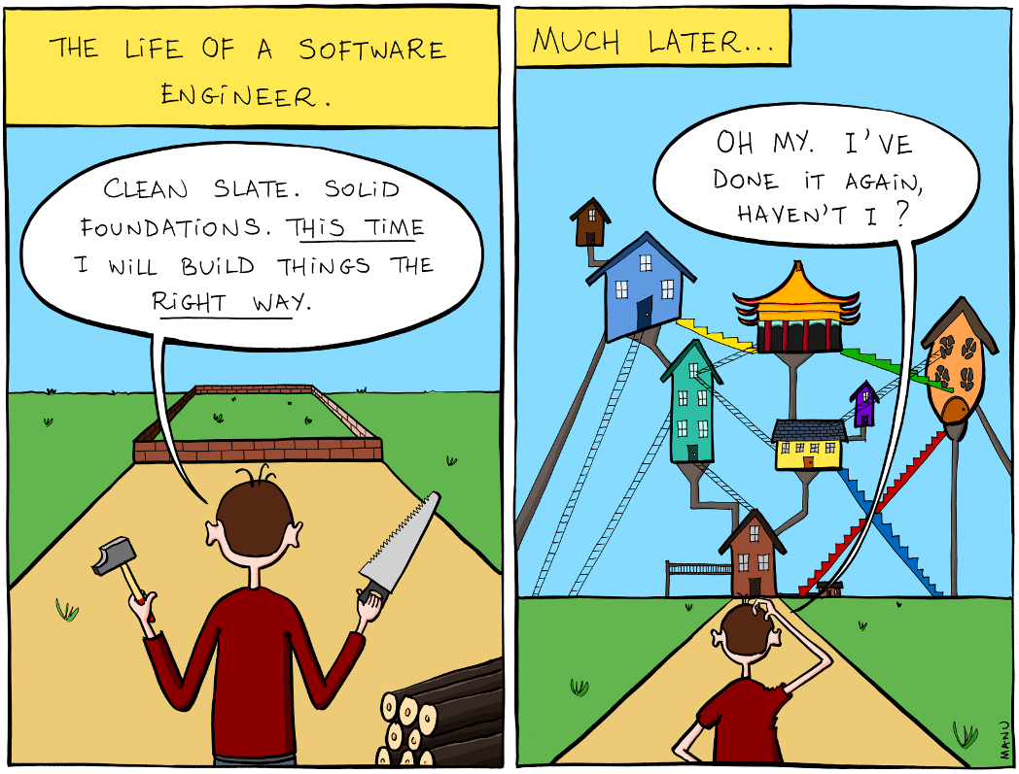
Benefícios do TDD – Keep it SIMPLE!
Simplicidade
Busca satisfazer o cenário unitário de teste
Solução simples x Maneira simples
Baby steps

Slide 8

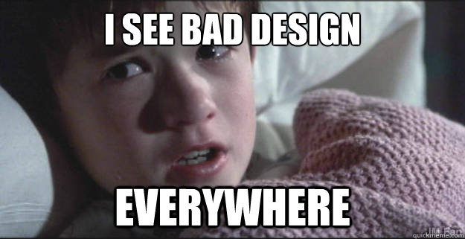

Benefícios do TDD – Muito além dos testes.... DESIGN!
Melhor reflexão sobre o design
O desenvolvimento dirigido auxilia na tomada de decisões de design
diminui a complexidade
aumenta a qualidade da solução
Então a dica é FOCO nos testes

Slide 9
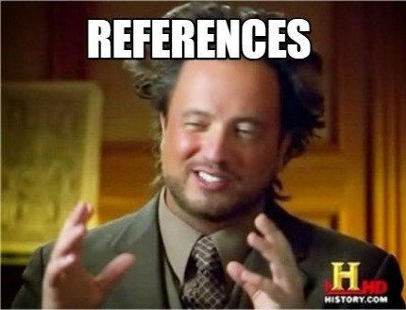
Referências

Slide 10


REFERÊNCIAS BIBLIOGRÁFICAS
Sites e vídeos | Livros
https://blog.cleancoder.com/uncle-bob/2013/03/06/ThePragmaticsOfTDD.html https://blog.cleancoder.com/uncle-bob/2016/11/10/TDD-Doesnt-work.html https://www.simform.com/what-is-tdd https://www.thedroidsonroids.com/blog/pros-of-tdd-test-driven-development-for-business http://agiledata.org/essays/tdd.html

Slide 11


TDD - Benefícios prestador-paulo.kolbe@b3.com.br/ paulo.kolbe@gft.com

